Slide 1





Thứ hai ngày 21 tháng 11 năm 2022
Tập đọc
“Vua tàu thủy” Bạch Thái Bưởi

Slide 2
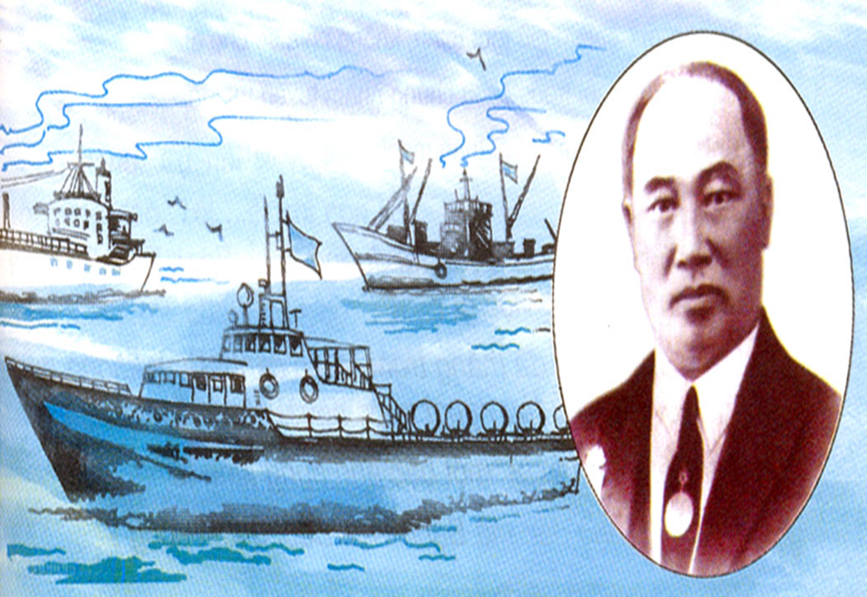

Tập đọc
“Vua tàu thủy” Bạch Thái Bưởi
Theo TỪ ĐIỂN NHÂN VẬT LỊCH SỬ VIỆT NAM

Slide 3




HĐ1:
Luyện đọc
HĐ 2:
Tìm hiểu bài
HĐ 3:
Luyện đọc diễn cảm

Slide 4

HĐ 1:
Luyện đọc

Slide 5
"Vua tàu thủy" Bạch Thái Bưởi
Bưởi mồ côi cha từ nhỏ, phải theo mẹ quẩy gánh hàng rong. Thấy em khôi ngô, nhà họ Bạch nhận làm con nuôi và cho ăn học.
Năm 21 tuổi, Bạch Thái Bưởi làm thư kí cho một hãng buôn. Chẳng bao lâu, anh đứng ra kinh doanh độc lập, trải đủ mọi nghề: buôn gỗ, buôn ngô, mở hiệu cầm đồ, lập nhà in, khai thác mỏ,... Có lúc mất trắng tay, anh vẫn không nản chí.
Bạch Thái Bưởi mở công ti vận tải đường thủy vào lúc những con tàu của người Hoa đã độc chiếm các đường sông miền Bắc. Ông cho người đến các bến tàu diễn thuyết. Trên mỗi chiếc tàu, ông dán dòng chữ "Người ta thì đi tàu ta“ và treo một cái ống để khách nào đồng tình với ông thì vui lòng bỏ ống tiếp sức cho chủ tàu. Khi bổ ống, tiền đồng rất nhiều, tiền hào, tiền xu thì vô kể. Khách đi tàu của ông ngày một đông. Nhiều chủ tàu người Hoa, người Pháp phải bán lại tàu cho ông. Rồi ông mua xưởng sửa chữa tàu, thuê kĩ sư giỏi trông nom. Lúc thịnh vượng nhất, công ti của Bạch Thái Bưởi có tới ba mươi chiếc tàu lớn nhỏ mang những cái tên lịch sử: Hồng Bàng, Lạc Long, Trưng Trắc, Trưng Nhị,...
Chỉ trong mười năm, Bạch Thái Bưởi đã trở thành "một bậc anh hùng kinh tế" như đánh giá của người cùng thời.
(Theo TỪ ĐIỂN NHÂN VẬT LỊCH SỬ VIỆT NAM)

Slide 6
"Vua tàu thủy" Bạch Thái Bưởi
Bưởi mồ côi cha từ nhỏ, phải theo mẹ quẩy gánh hàng rong. Thấy em khôi ngô, nhà họ Bạch nhận làm con nuôi và cho ăn học.
Năm 21 tuổi, Bạch Thái Bưởi làm thư kí cho một hãng buôn. Chẳng bao lâu, anh đứng ra kinh doanh độc lập, trải đủ mọi nghề: buôn gỗ, buôn ngô, mở hiệu cầm đồ, lập nhà in, khai thác mỏ,... Có lúc mất trắng tay, anh vẫn không nản chí.
Bạch Thái Bưởi mở công ti vận tải đường thủy vào lúc những con tàu của người Hoa đã độc chiếm các đường sông miền Bắc. Ông cho người đến các bến tàu diễn thuyết. Trên mỗi chiếc tàu, ông dán dòng chữ "Người ta thì đi tàu ta“ và treo một cái ống để khách nào đồng tình với ông thì vui lòng bỏ ống tiếp sức cho chủ tàu. Khi bổ ống, tiền đồng rất nhiều, tiền hào, tiền xu thì vô kể. Khách đi tàu của ông ngày một đông. Nhiều chủ tàu người Hoa, người Pháp phải bán lại tàu cho ông. Rồi ông mua xưởng sửa chữa tàu, thuê kĩ sư giỏi trông nom. Lúc thịnh vượng nhất, công ti của Bạch Thái Bưởi có tới ba mươi chiếc tàu lớn nhỏ mang những cái tên lịch sử: Hồng Bàng, Lạc Long, Trưng Trắc, Trưng Nhị,...
Chỉ trong mười năm, Bạch Thái Bưởi đã trở thành "một bậc anh hùng kinh tế" như đánh giá của người cùng thời.
(Theo TỪ ĐIỂN NHÂN VẬT LỊCH SỬ VIỆT NAM)
Luyện đọc từ khó
Lưu ý các từ gạch dưới

Slide 7

Thứ năm ngày 10 tháng 11 năm 2016
Thứ hai ngày 21 tháng 11 năm 2022 Tập đọc
Tập đọc
"VUA TÀU THỦY" BẠCH THÁI BƯỞI
quẩy gánh hàng, | Tiền đồng, tiền hào, tiền xu
hãng buôn, | .
Luyện đọc
Tìm hiểu bài
Hiệu cầm đồ, trắng tay, người cùng thời, thịnh vượn, độc chiếm.

Slide 8

- Trắng tay: mất sạch tiền của.
- Độc chiếm: chiếm giữ một mình, không chia sẻ cho ai.
- Thịnh vượng: đang phát triển mạnh, giàu có lên.
- Người cùng thời: là những người sống cùng thời đại với ông.

Slide 9
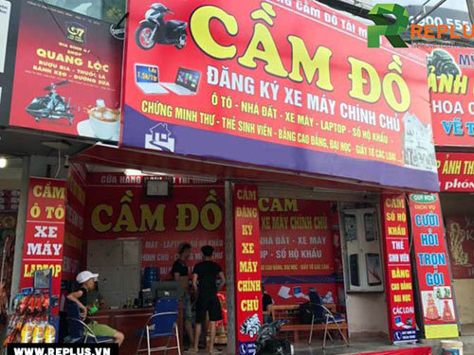

- Hiệu cầm đồ: cửa hàng nhận đồ của người đang túng bấn đem gửi để vay tiền.

Slide 10
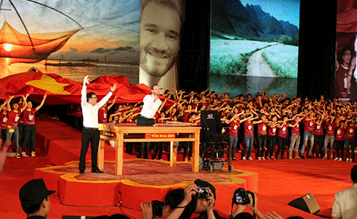
- Diễn thuyết: nói trước công chúng nhằm tuyên truyền.

Slide 11
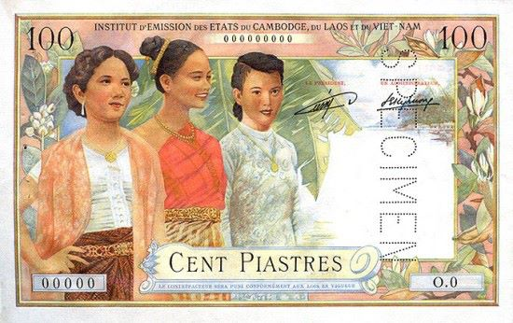
Tiền đồng: 100 đồng Đông Dương

Slide 12
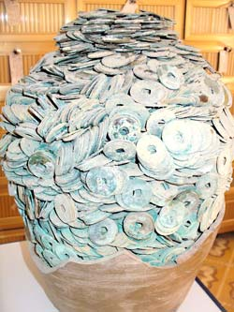
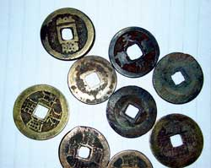
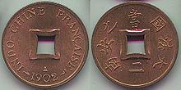
Tiền hào, tiền xu

Slide 13

HĐ 2:
Tìm hiểu bài

Slide 14
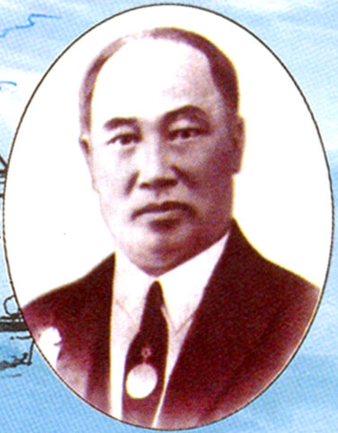
Bạch Thái Bưởi xuất thân như thế nào?
Mồ côi cha.
Theo mẹ quẩy gánh hàng.
Được họ Bạch nhận làm con nuôi, cho ăn học.

Slide 15
1/ Trước khi mở công ti vận tải đường thủy, Bạch Thái Bưởi đã làm những công việc gì?
"Vua tàu thủy" Bạch Thái Bưởi
Bưởi mồ côi cha từ nhỏ, phải theo mẹ quẩy gánh hàng rong. Thấy em khôi ngô, nhà họ Bạch nhận làm con nuôi và cho ăn học.
Năm 21 tuổi, Bạch Thái Bưởi làm thư kí cho một hãng buôn. Chẳng bao lâu, anh đứng ra kinh doanh độc lập, trải đủ mọi nghề: buôn gỗ, buôn ngô, mở hiệu cầm đồ, lập nhà in, khai thác mỏ,... Có lúc mất trắng tay, anh vẫn không nản chí.
Bạch Thái Bưởi mở công ti vận tải đường thủy vào lúc những con tàu của người Hoa đã độc chiếm các đường sông miền Bắc. Ông cho người đến các bến tàu diễn thuyết. Trên mỗi chiếc tàu, ông dán dòng chữ "Người ta thì đi tàu ta“ và treo một cái ống để khách nào đồng tình với ông thì vui lòng bỏ ống tiếp sức cho chủ tàu. Khi bổ ống, tiền đồng rất nhiều, tiền hào, tiền xu thì vô kể. Khách đi tàu của ông ngày một đông. Nhiều chủ tàu người Hoa, người Pháp phải bán lại tàu cho ông. Rồi ông mua xưởng sửa chữa tàu, thuê kĩ sư giỏi trông nom. Lúc thịnh vượng nhất, công ti của Bạch Thái Bưởi có tới ba mươi chiếc tàu lớn nhỏ mang những cái tên lịch sử: Hồng Bàng, Lạc Long, Trưng Trắc, Trưng Nhị,...
Chỉ trong mười năm, Bạch Thái Bưởi đã trở thành "một bậc anh hùng kinh tế" như đánh giá của người cùng thời.
(Theo TỪ ĐIỂN NHÂN VẬT LỊCH SỬ VIỆT NAM)
1

Slide 16
2/ Bạch Thái Bưởi đã thắng trong cuộc cạnh tranh không ngang sức với các chủ tàu người nước ngoài như thế nào?
"Vua tàu thủy" Bạch Thái Bưởi
Bưởi mồ côi cha từ nhỏ, phải theo mẹ quẩy gánh hàng rong. Thấy em khôi ngô, nhà họ Bạch nhận làm con nuôi và cho ăn học.
Năm 21 tuổi, Bạch Thái Bưởi làm thư kí cho một hãng buôn. Chẳng bao lâu, anh đứng ra kinh doanh độc lập, trải đủ mọi nghề: buôn gỗ, buôn ngô, mở hiệu cầm đồ, lập nhà in, khai thác mỏ,... Có lúc mất trắng tay, anh vẫn không nản chí.
Bạch Thái Bưởi mở công ti vận tải đường thủy vào lúc những con tàu của người Hoa đã độc chiếm các đường sông miền Bắc. Ông cho người đến các bến tàu diễn thuyết. Trên mỗi chiếc tàu, ông dán dòng chữ "Người ta thì đi tàu ta“ và treo một cái ống để khách nào đồng tình với ông thì vui lòng bỏ ống tiếp sức cho chủ tàu. Khi bổ ống, tiền đồng rất nhiều, tiền hào, tiền xu thì vô kể. Khách đi tàu của ông ngày một đông. Nhiều chủ tàu người Hoa, người Pháp phải bán lại tàu cho ông. Rồi ông mua xưởng sửa chữa tàu, thuê kĩ sư giỏi trông nom. Lúc thịnh vượng nhất, công ti của Bạch Thái Bưởi có tới ba mươi chiếc tàu lớn nhỏ mang những cái tên lịch sử: Hồng Bàng, Lạc Long, Trưng Trắc, Trưng Nhị,...
Chỉ trong mười năm, Bạch Thái Bưởi đã trở thành "một bậc anh hùng kinh tế" như đánh giá của người cùng thời.
(Theo TỪ ĐIỂN NHÂN VẬT LỊCH SỬ VIỆT NAM)
2

Slide 17
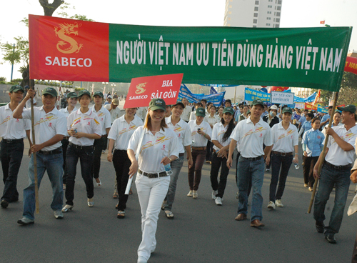
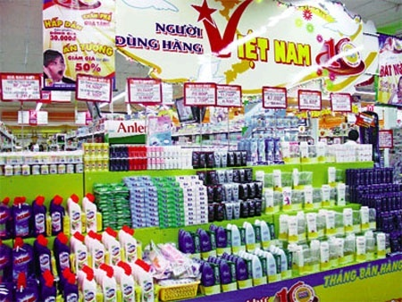


Slide 18
4/ Theo em nhờ đâu mà Bạch Thái Bưởi thành công?
- Ông biết khơi dậy lòng tự hào dân tộc của người Việt Nam.
- Bạch Thái Bưởi là người có ý chí, nghị lực, biết tổ chức kinh doanh.

Slide 19
3/ Em hiểu thế nào là “một bậc anh hùng kinh tế”? (Giảm tải-có thể hỏi thêm)
“Một bậc anh hùng kinh tế” là người giành được nhiều thắng lợi trên bước đường kinh doanh.

Slide 20
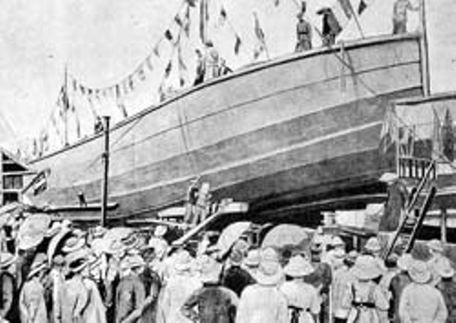
Năm 1919, công ty của Bạch Thái Bưởi đã tự đóng được tàu biển đầu tiên của nước ta có trọng tải 600 tấn, mang tên Bình Chuẩn.

Slide 21
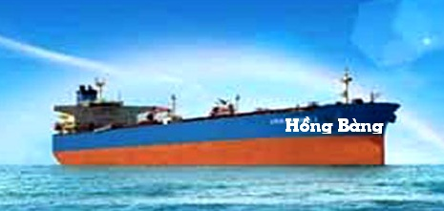
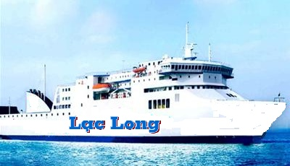

Slide 22


Thứ hai ngày 21 tháng 11 năm 2022 Tập đọc
"VUA TÀU THỦY" BẠCH THÁI BƯỞI
Nội dung: Ca ngợi Bạch Thái Bưởi giàu nghị lực, có ý chí vươn lên và đã trở thành vua tàu thủy.

Slide 23
Nội dung: Ca ngợi Bạch Thái Bưởi giàu nghị lực, có ý chí vươn lên và đã trở thành vua tàu thủy.

Slide 24
HĐ 3:
Ở nhà Luyện đọc diễn cảm

Slide 25
Dặn dò Các em xem lại bài và ghi nhớ Chuẩn bị bài tiếp theo

Slide 26


